Slide 1



Mechanika tekutin
Proudové stroje
Prof. Václav Uruba, KKE, ZČU

Slide 2
Proudové stroje
  Věta o změně toku hybnosti
  Radiální a axiální stroje
  Turbíny
  Kompresory (čerpadla)

Slide 3
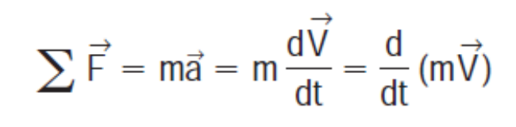
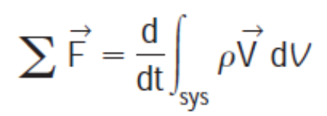
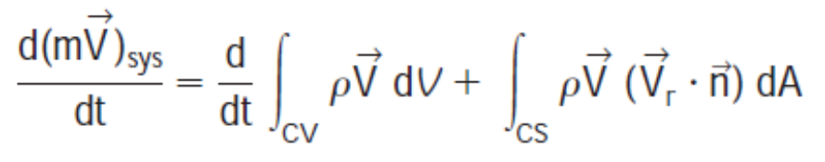

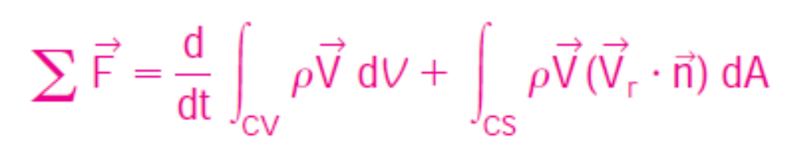
Kontrolní objem
Bilance hybnosti
  Diferenciální rovnice (pro element)
    Obecně N-S
    1D BR
  Integrace – bilance v „kontrolním objemu“ (CV), jeho povrch (CS)
Součet vnějších sil = rychlost změny hybnosti CV + výtok hybnosti skrz CS

Slide 4
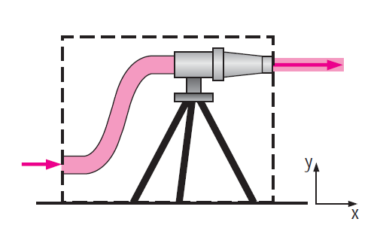

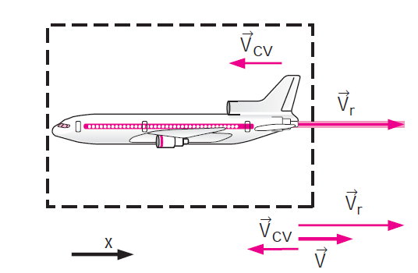
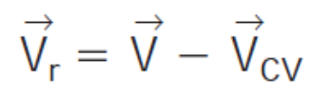

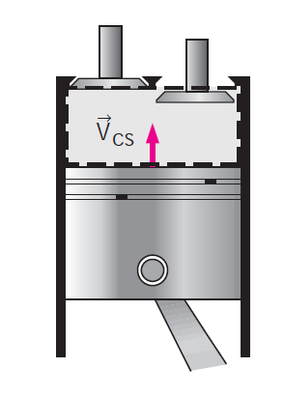

Kontrolní objem
Fixní (pevný)
Pohyblivý
Deformující se
V_{r} relativní rychlost

Slide 5
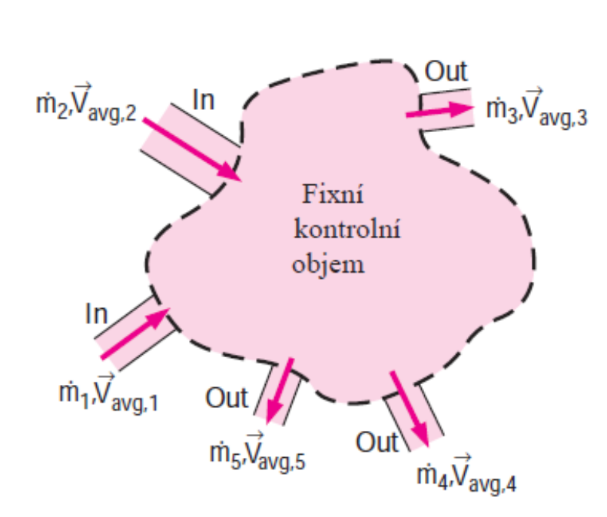
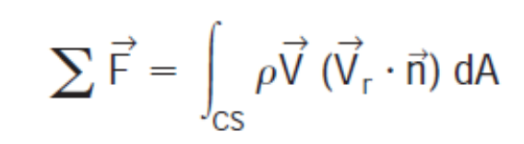
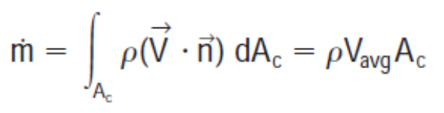
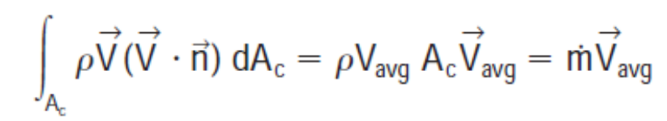
Stacionární případ
d/dt = 0
IN nebo OUT:

Slide 6
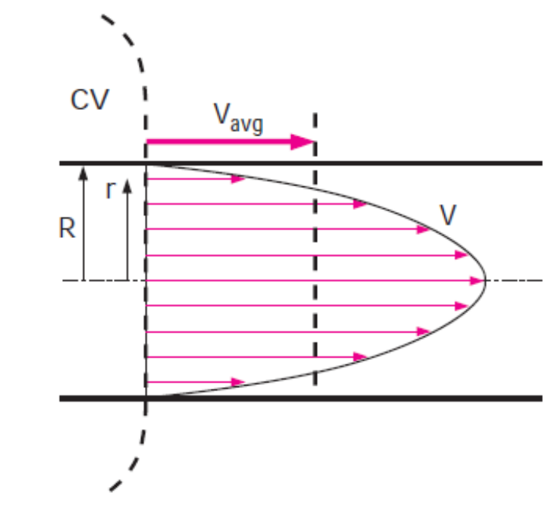
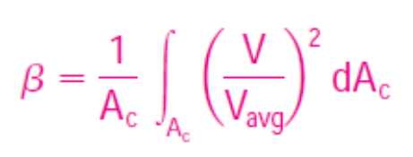
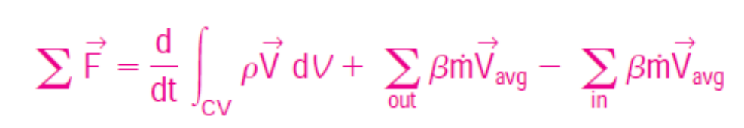
Profil rychlosti
Korekce toku hybnosti
(výpočet střední rychlosti):
Součinitel korekce
toku hybnosti

Slide 7
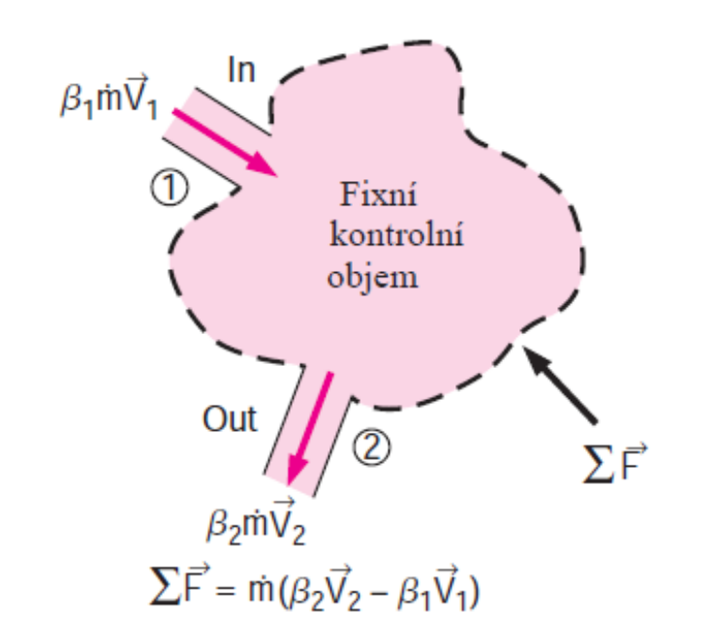
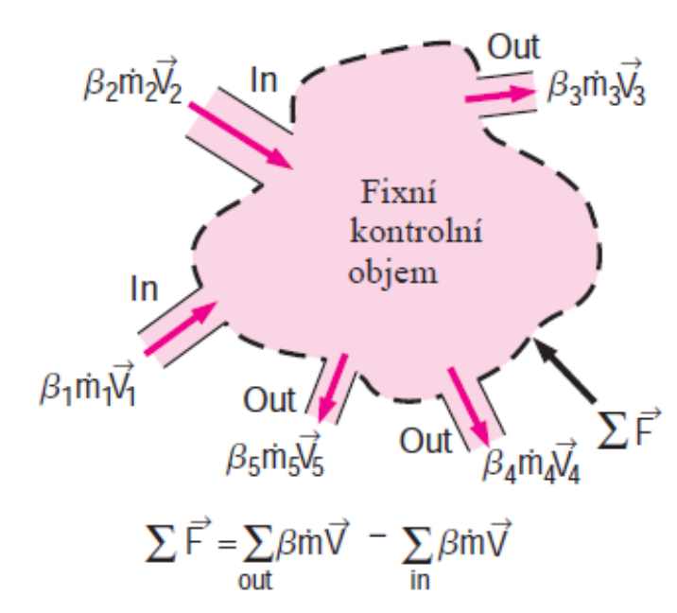
Stacionární případ
Jeden IN, jeden OUT
Obecně:

Slide 8
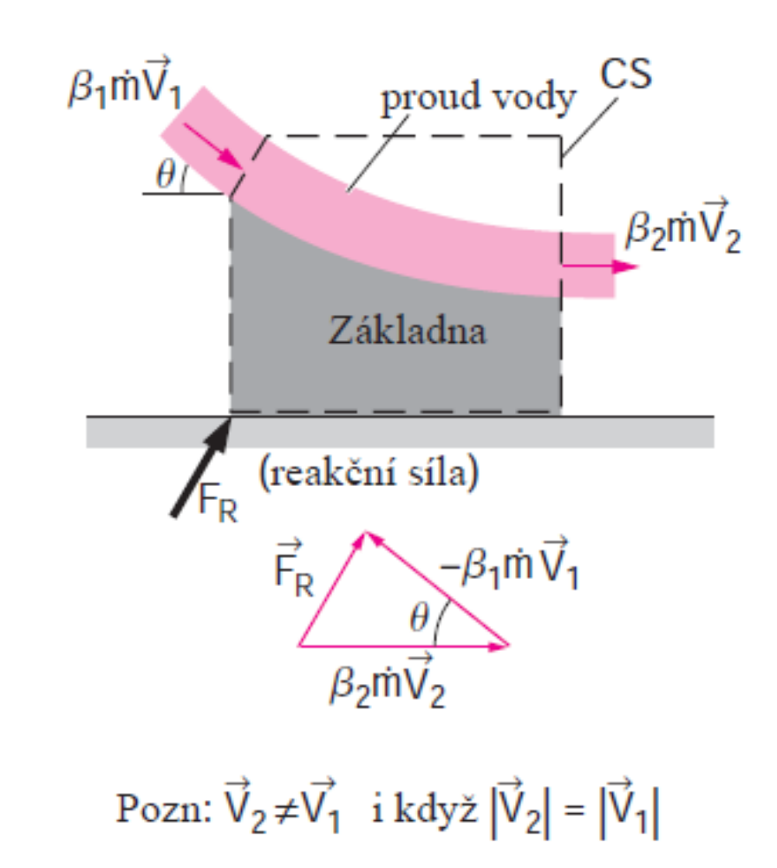
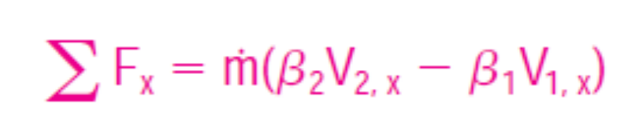
Směr proudění

Slide 9
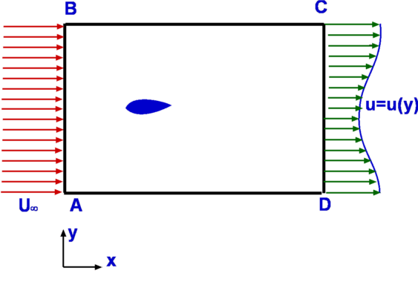

Odporová síla

Slide 10
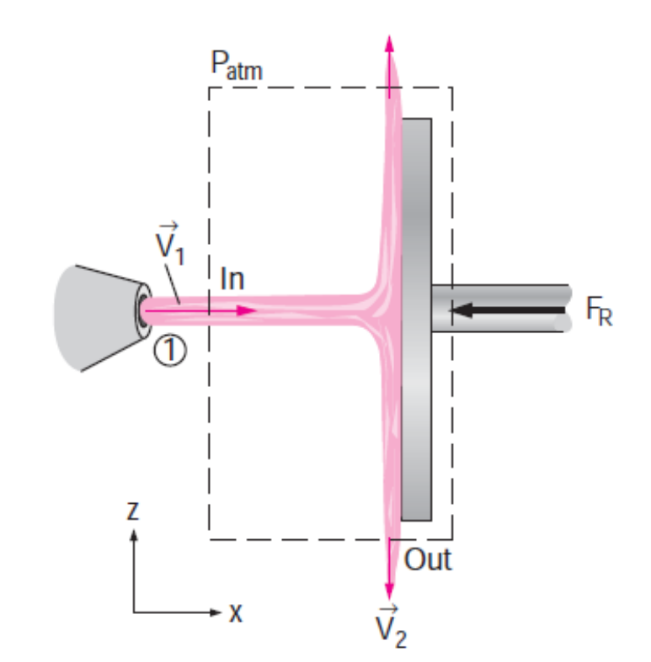
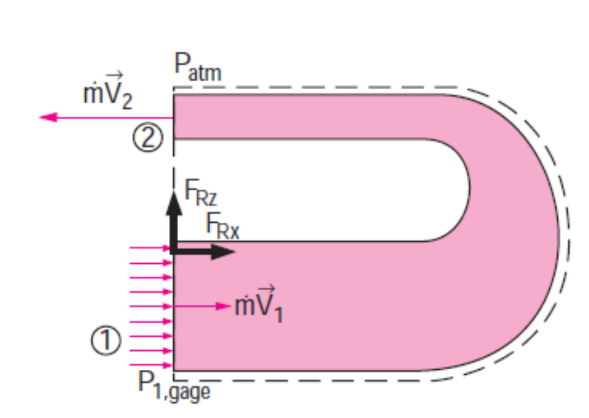
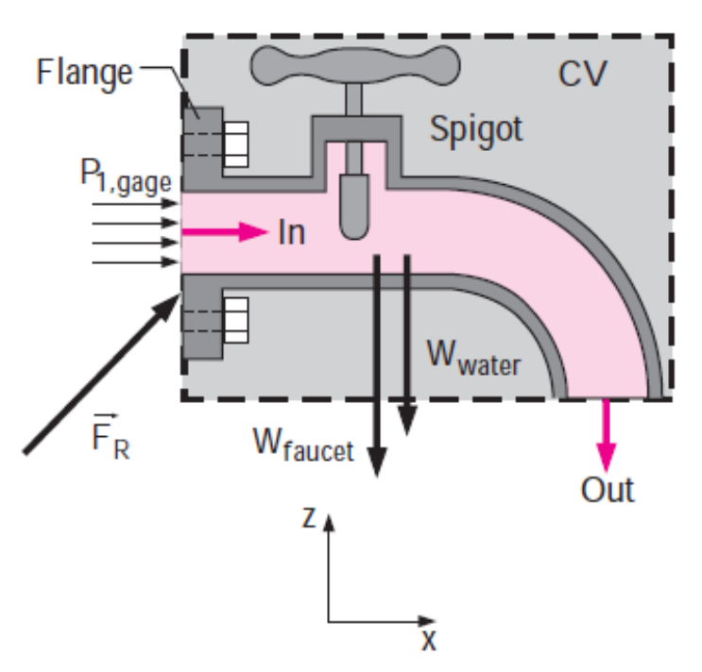
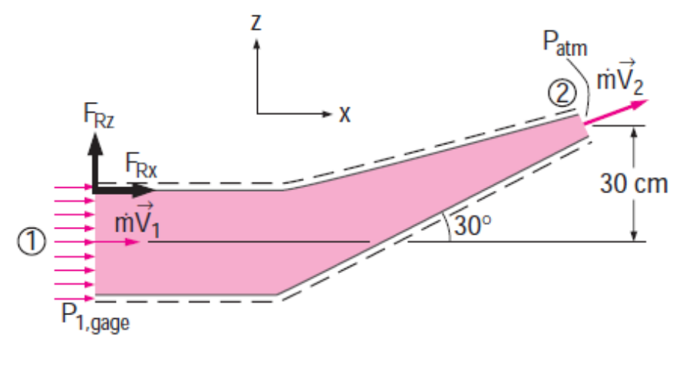
Typické úlohy
Síla

Slide 11
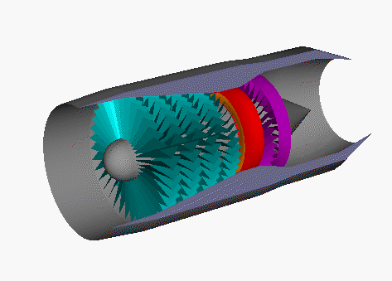
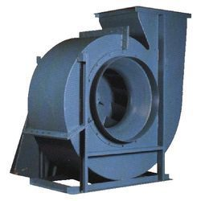
Proudové stroje
Funkce
  Turbína (energie proudu – práce)
  Kompresor (práce – energie proudu)
Konstrukce
  Axiální
  Radiální
Mezilopatkový kanál
  Stator - stacionární
  Rotor - pohyblivý
Při výpočtu relativní rychlosti

Slide 12
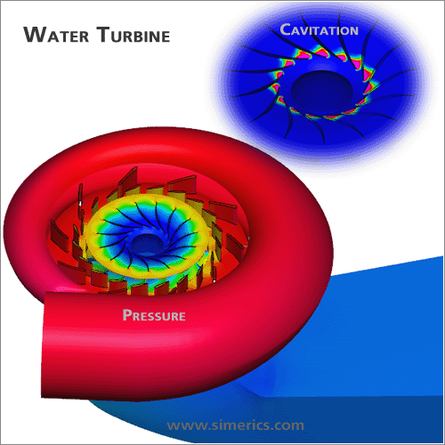
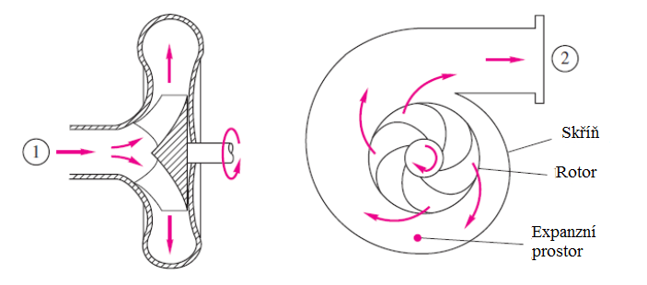
Radiální stroj

Slide 13
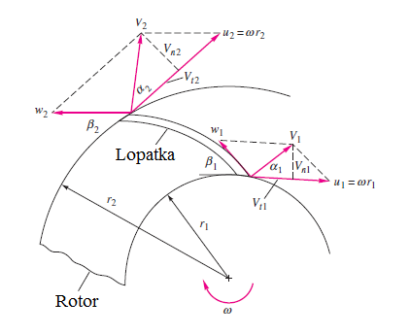
Radiální stroj

Slide 14
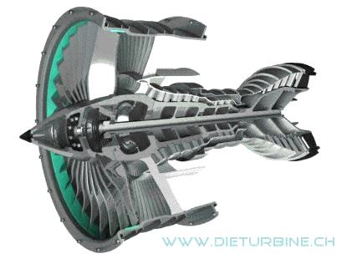
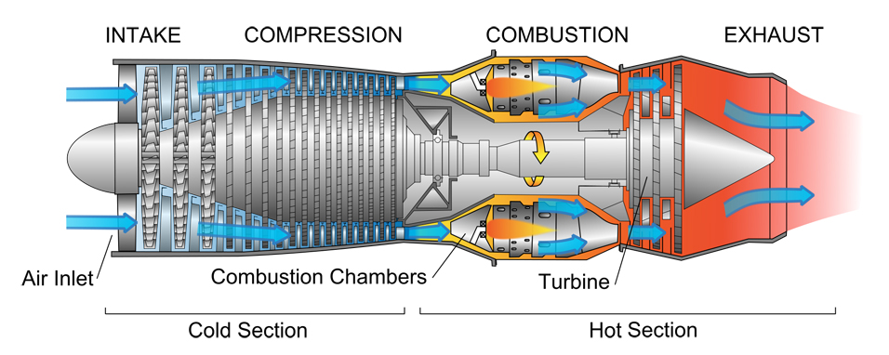
Axiální stroj

Slide 15
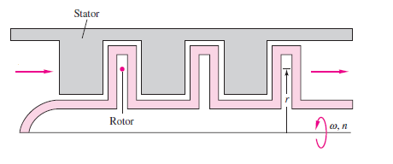
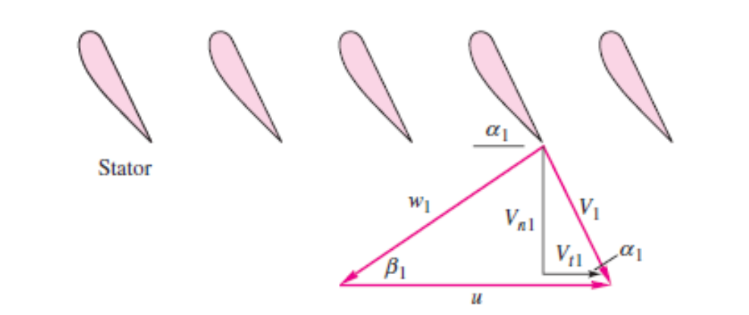
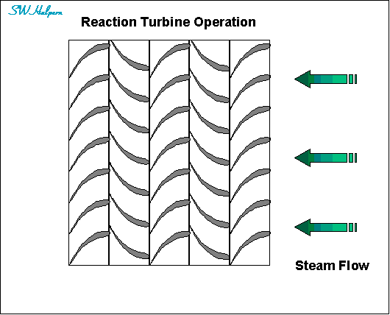
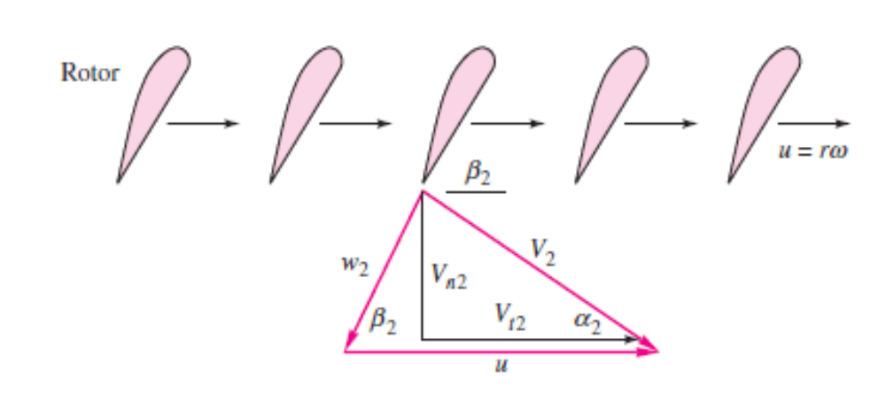
Axiální stroj

Slide 16
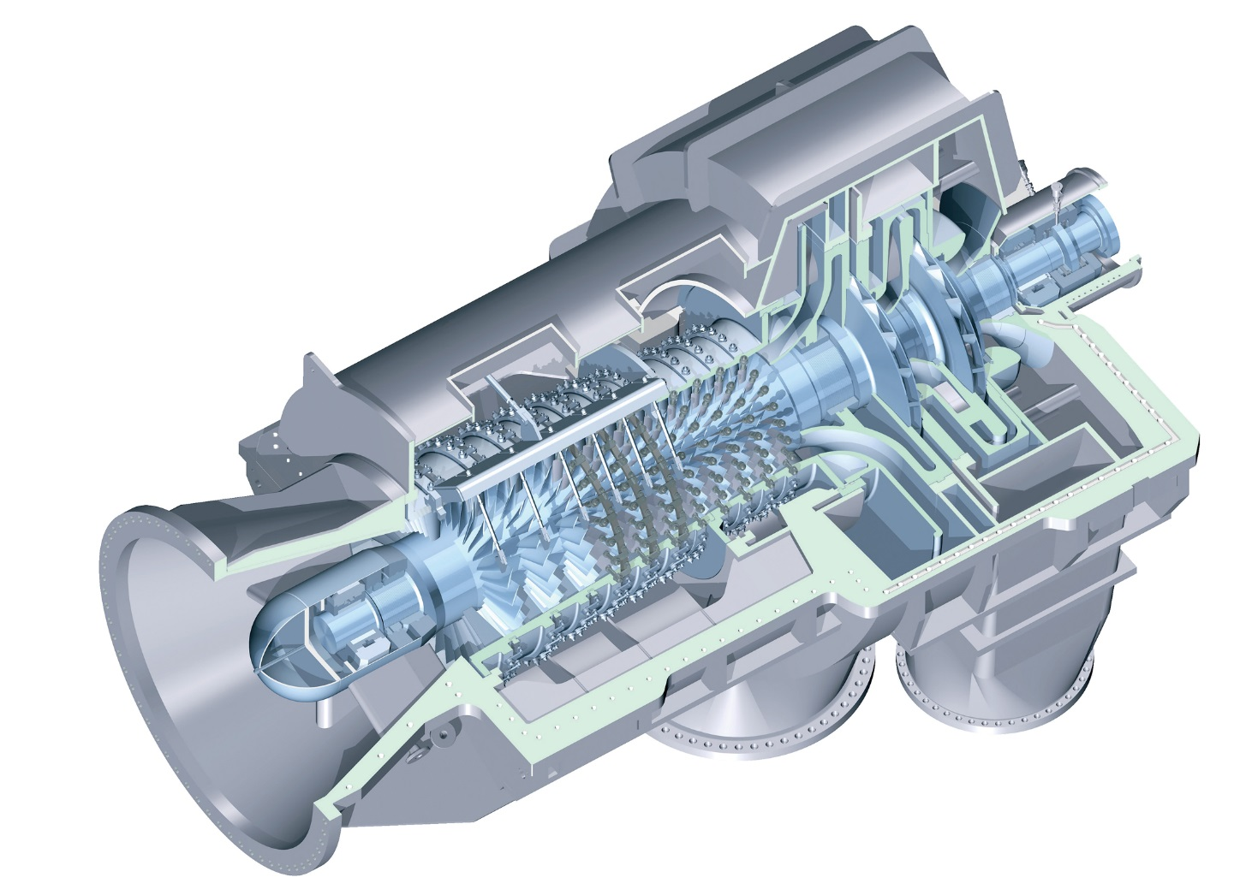
Axiálně-radiální kompresor

Slide 17
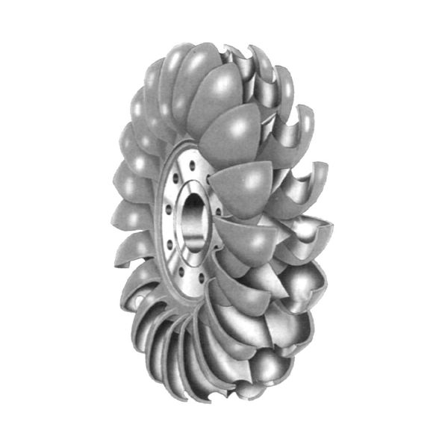
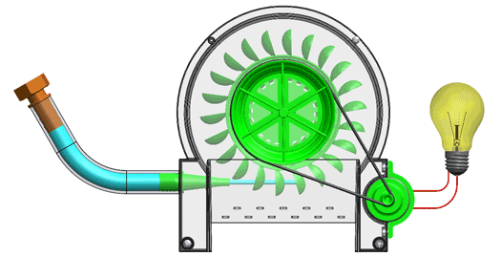
Peltonova turbína

Slide 18
Děkuji za pozornost

Slide 19
Otázky pro studenty
Formulujte větu o změně toku hybnosti pro konečný kontrolní objem.
Typy proudových strojů z hlediska funkce.
Typy proudových strojů z hlediska převažujícího směru proudění.

